Slide 1
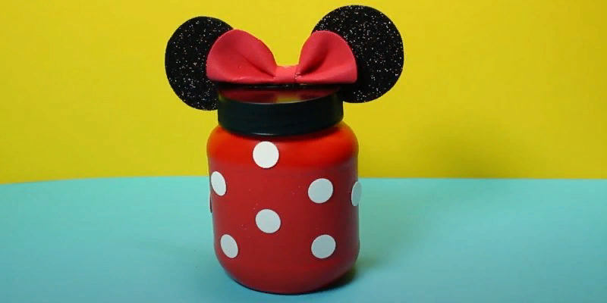
Мастер-класс «копилка МИККИ МАУС из банки Своими РУКАМИ!» подготовила воспитатель брызгунова о.е.

Slide 2
нам понадобится:
Банка с пластмассовой крышкой;
чёрная и красная аэрозольная краска;
карандаш или ручка;
канцелярский нож;
ножницы;
белые клейкие круги;
чёрный блестящий фоамиран;
циркуль;
красная ткань;
клеевой пистолет.

Slide 3
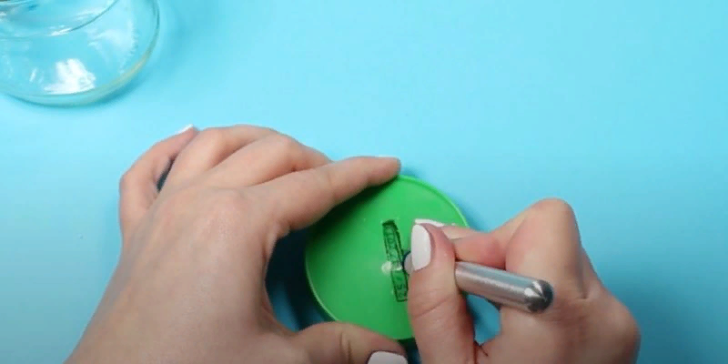
Как делать? Шаг 1.
Ручкой или карандашом наметьте на крышке узкий прямоугольник. Вырежьте его канцелярским ножом. Получится отверстие для монет.

Slide 4
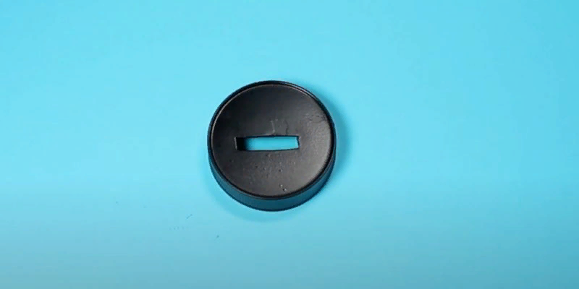
ШАГ 2.
Покройте чёрной краской внешние стороны детали. Отложите заготовку. Понадобится немного времени, чтобы она подсохла.

Slide 5
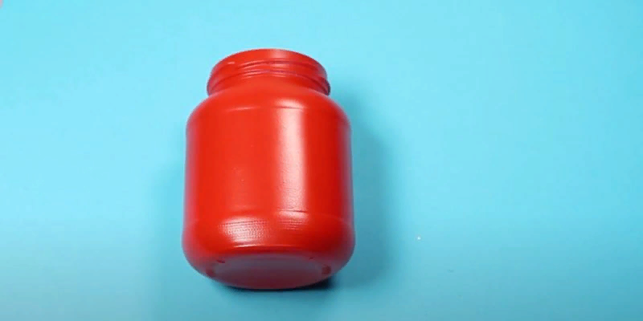
ШАГ 3.
Покрасьте банку в красный цвет.

Slide 6
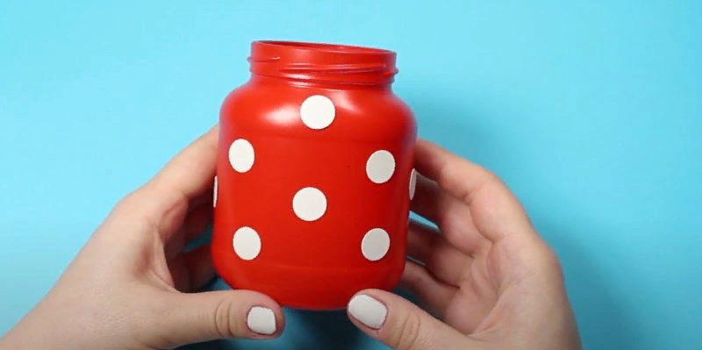
ШАГ 4.
Зафиксируйте на банке белые клейкие круги. Размещайте их на одинаковом расстоянии друг от друга.

Slide 7
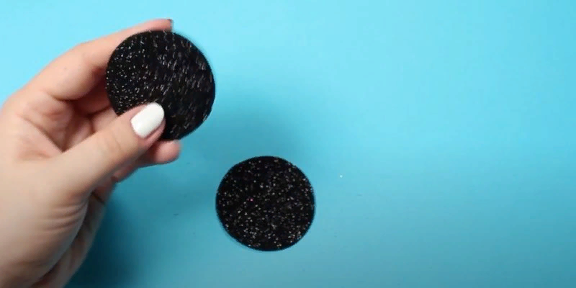
ШАГ 5.
На обратной стороне блестящего фоамирана циркулем наметьте два одинаковых круга и вырежьте их. Это уши.

Slide 8
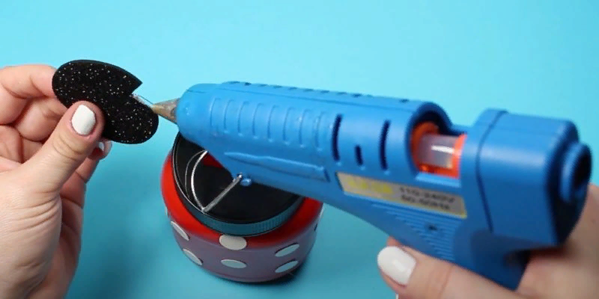
ШАГ 6.
В нижних частях заготовок вырежьте треугольники. Нанесите клей.

Slide 9
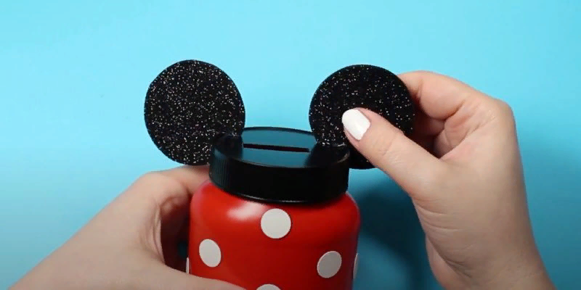
ШАГ 7.
Зафиксируйте уши на крышке банки.

Slide 10
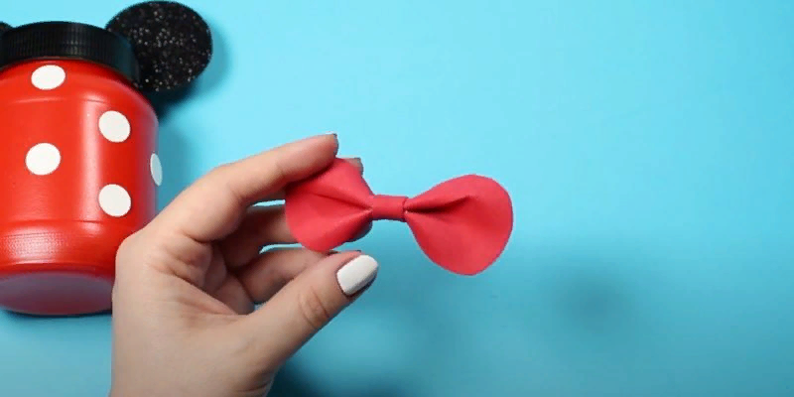
ШАГ 8.
Из красной ткани вырежьте полоску и овал. Размер фигур зависит от того, насколько большой бант на копилке вы собираетесь сделать. Зажмите овал пальцами посередине. Чтобы конструкция не распалась, оберните центр полоской, смазанной клеем.

Slide 11
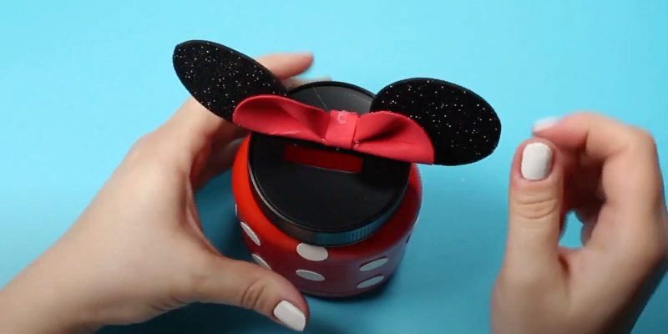
ШАГ 9.
Закрепите бант рядом с отверстием для монет. Ваша копилка готова!

Slide 12
Спасибо за внимание!

